Slide 1
Городской конкурс Путешествие по сказкам советских писателей: С . Я. Маршака и К.И. Чуковского
Екатеринбург МАДОУ №363 «Золотой петушок»
Проект
Путешествие по сказкам советского писателя
С. Я. Маршака
Возраст: старшая группа 5-6 лет
Заведующий
Лащева Н.В.
Воспитатель
Гоцманова Т.А.

Slide 2
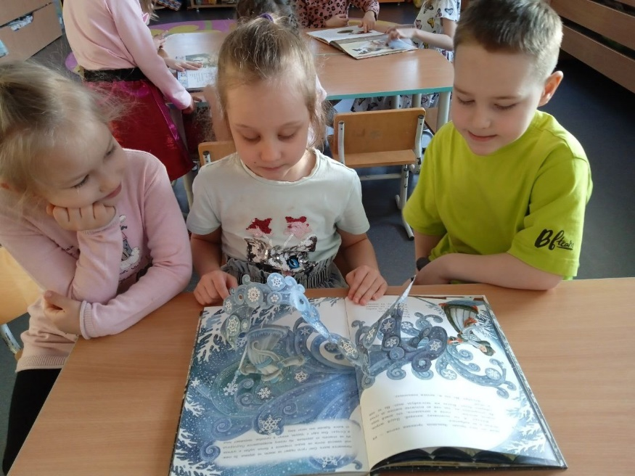
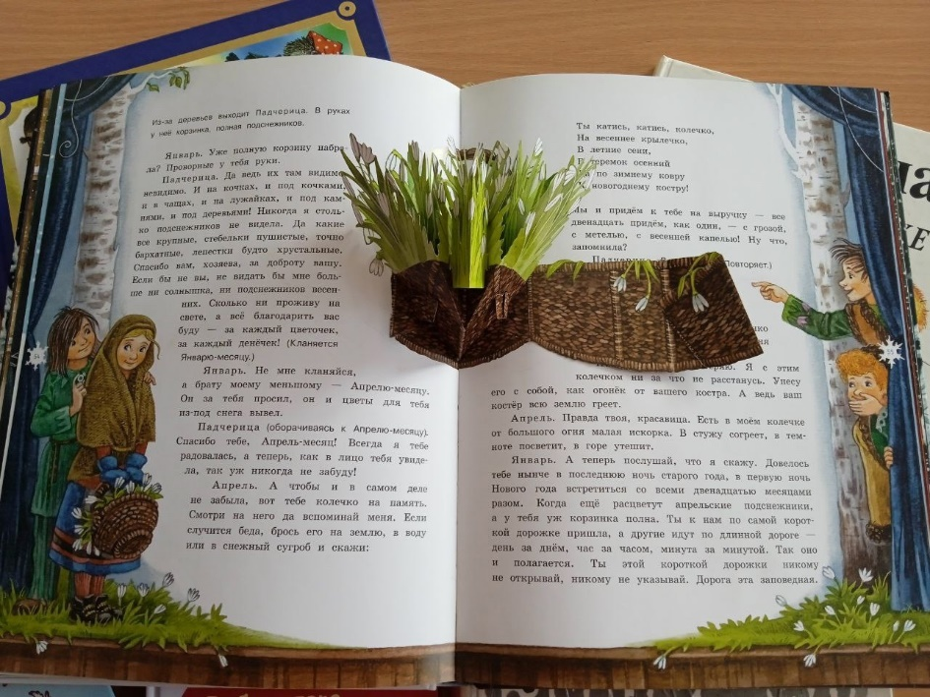
Цель проекта:
продолжить знакомить и закрепить знание детей старшей группы о творчестве советского поэта С.Я. Маршака. Привить интерес и любовь к книге, чтению.
Давайте представим, хотя бы на миг,
Что вдруг мы лишились журналов и книг,
Что люди не знают, что значит поэт,
Что нет Чебурашки, Хоттабыча нет.
Что будто никто никогда в этом мире,
И слыхом не слыхивал о Мойдодыре,
Что нету Незнайки, вруна-недотёпы,
Что нет Айболита, и нет дядя Стёпы.
Наверно нельзя и представить такого?
Так здравствуй же, умное, доброе слово!
Пусть книги, друзьями заходят в дома!
Читайте всю жизнь – набирайтесь ума!

Slide 3
Задачи проекта:
Познакомить с биографией и творчеством
С.Я. Маршака :
«Багаж»
«Сказка о глупом мышонке»
«Где обедал воробей»
«Сказка об умном мышонке»
«Вот такой рассеянный»
«Радуга-дуга»
«Круглый год»
«Веселый счет»
«Усатый полосатый»
«Почта»
«Двенадцать месяцев»
«Загадки»
Обогатить знания детей об окружающей мире : объекты социального назначения , природный мир, мир творчества, профессий, ремесла и предметный мир
Формировать эмоционально-образное восприятие произведений
Воспитывать способность наслаждаться художественным словом, чувствовать и понимать образный язык сказок, пьес, рассказов и стихов
Воспитывать способность сопереживать героям произведений
Приобщать родителей к семейному чтению литературы
Развивать познавательные и умственные способности детей

Slide 4
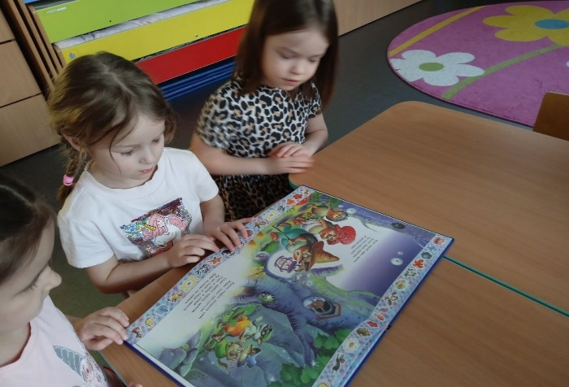
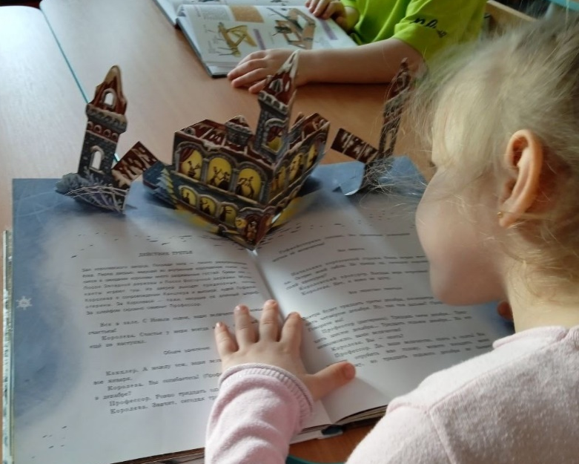
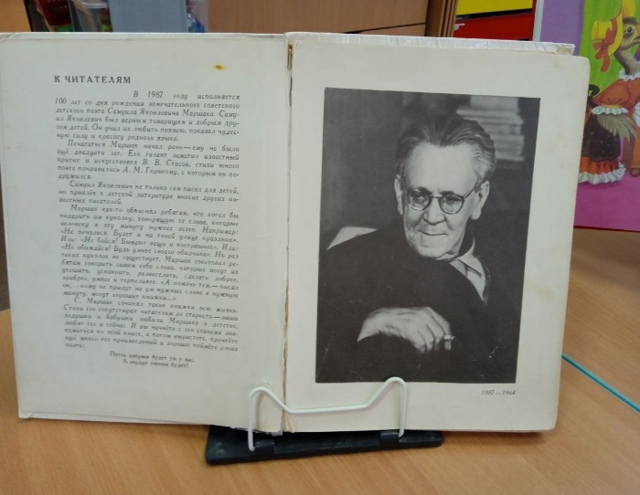
Содержание проекта
Подготовительный этап :
Составление паспорта проекта
Подбор детской художественной литературы для чтения
Основной этап:
Свернулся клубком под покрывало-Усатый-полосатый
А вот стоит дом, который построил Джек
Год за годом с вами будет идти Самуил Яковлевич Маршак, вечный ваш ровесник. Давайте вспомним его произведения.
Дети рассматривают книги
Книги Самуил Яковлевич начал писать когда был еще совсем маленьким. Первое стихотворение он сочинил в 4 года . Первая детская книга «Детки в клетке» была написана в 1923 году.

Slide 5
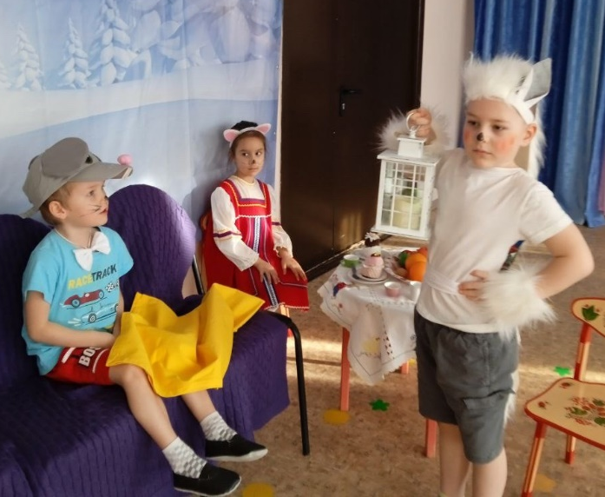
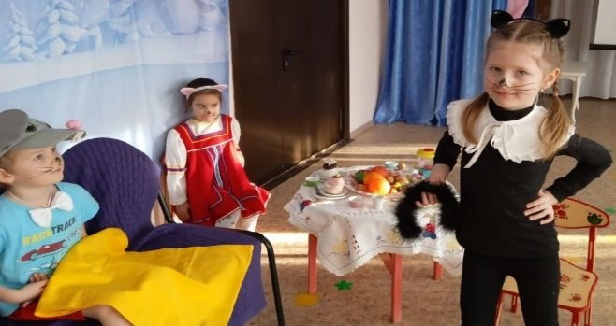
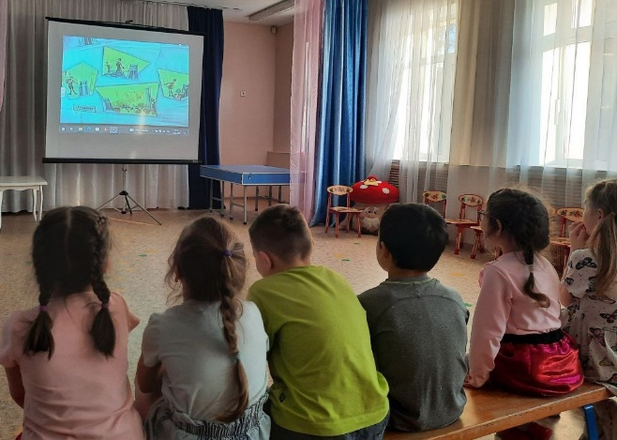
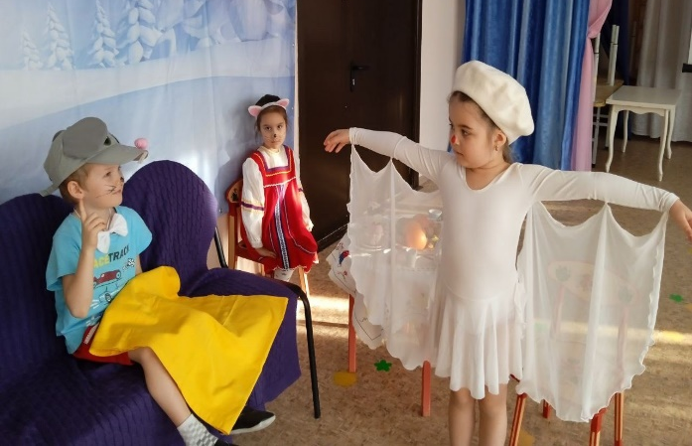
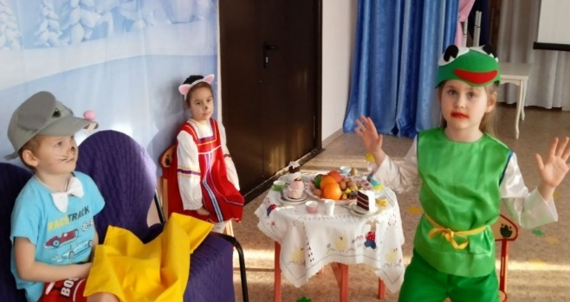
Подготовка и показ театрализованного представления по сказке «Сказка о глупом мышонке»
Просмотр фото и слайдов о детских годах С.Я. Маршака
Виды детской деятельности:
Познавательное развитие
Знакомство с творчеством
Викторина по произведению
Вечер поэзии
Речевое развитие :
Разучивание стихов
Формирование грамотного строя речи, образование форм множественного числа существительных, обозначающих детенышей животных, употребление этих слов в Именительном и Винительном падежах
Использование ИКТ. Просмотр мультфильмов по произведениям С.Я. Маршака

Slide 6
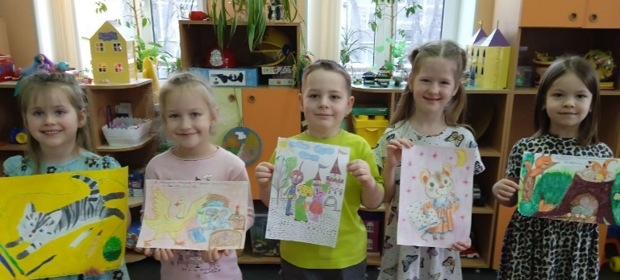
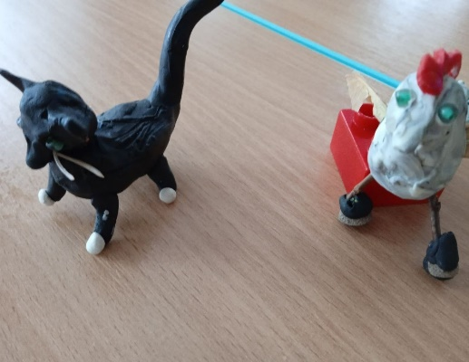
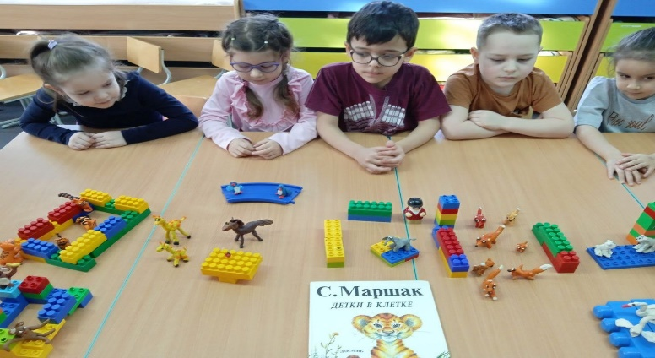
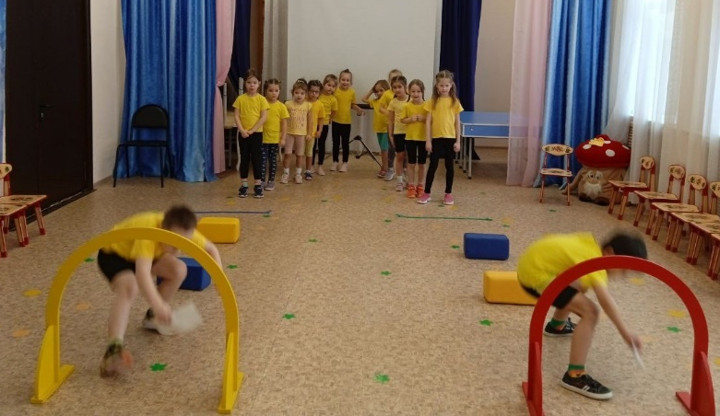
Художественно-эстетическое развитие :
Рисование по любимым произведениям
Выставка рисунков
Коллективная лепка по стихотворению Самуила Яковлевича «Детки в клетке»
Лепка по сказке « Сказка о глупом мышонке»
Физическое развитие:
Участие в физкультурном досуге «Кошкин дом»
Подвижные игры:
по стихотворению «Мяч»
По»Сказке о глупом мышонке»

Slide 7
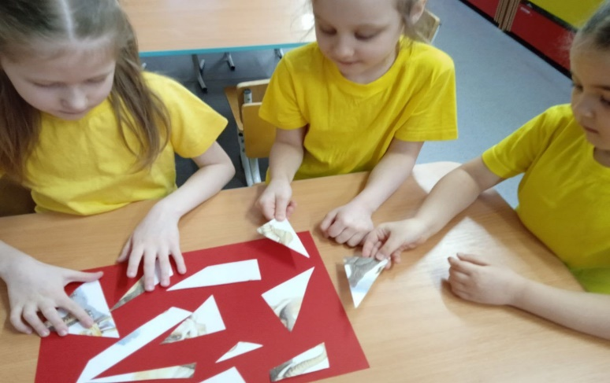
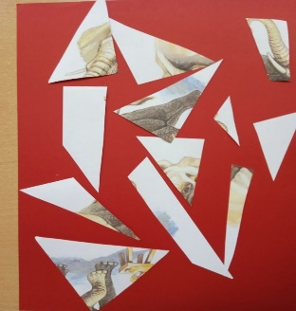
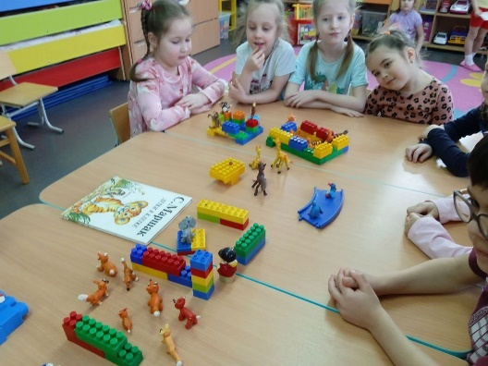
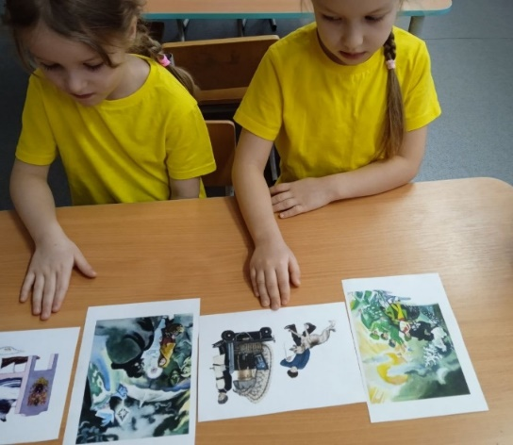
Игровая деятельность
Дидактические игры
Загадки-отгадки
«Найди пару»
«Сложи картинку» «Сложи пазл»
«Четвертый лишний»
«Узнай лишнее животное»( из сказки «Где обедал воробей»
«Из какого произведения предметы?»
«Исправь ошибку»
«Из какого произведения иллюстрации?»
Блиц- опрос: Где жил человек Рассеянный? Зачем послала мачеха падчерицу в лес? И др.
Продолжи словечко:
Жук упал и встать не может
Ждет он кто ему (поможет)
Панцирь носит черепаха
Прячет голову от (страха) и др.

Slide 8
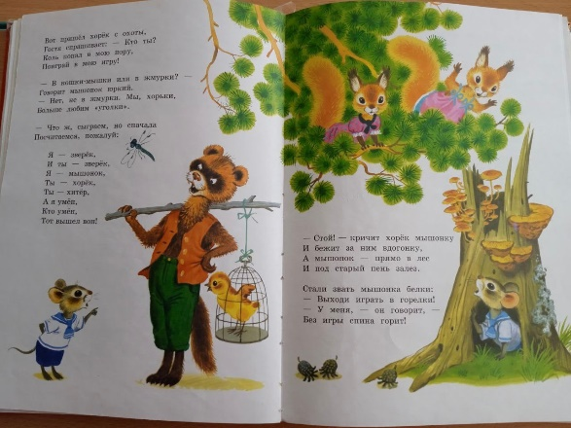
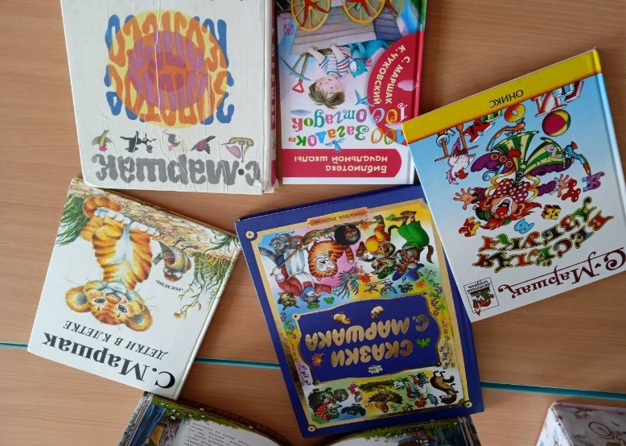
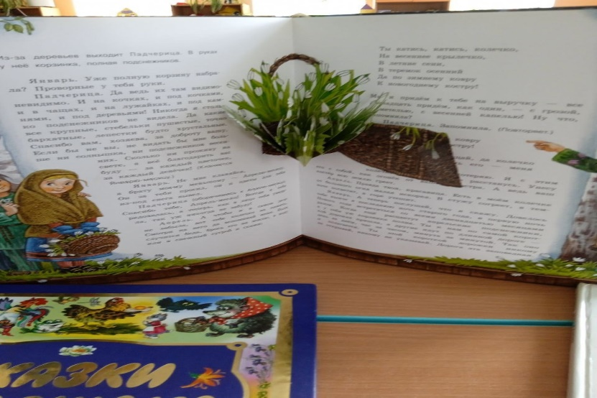
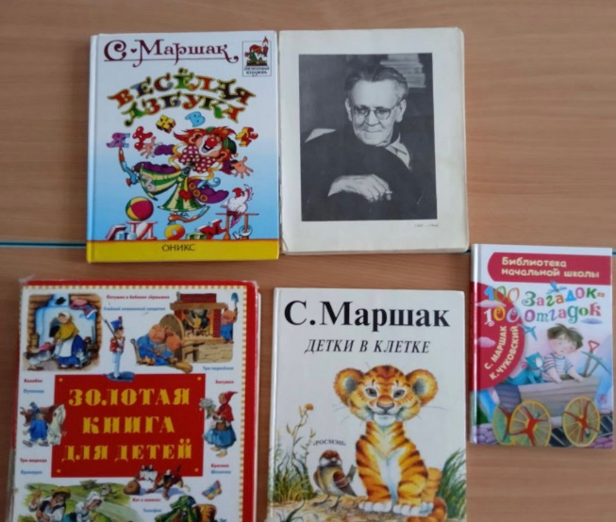
Игровая деятельность:
Вставь слово :
Усатый…(полосатый)
Ванька…(встанька)
Дремота и …(зевота)
Вакса…(клякса)
Найди лишнее
Назови под каким номером книги 1,2,3,4,5,6..
Конструирование из конструктора «Зоосад»
Настольная сюжетно-ролевая игра «Зоопарк»

Slide 9
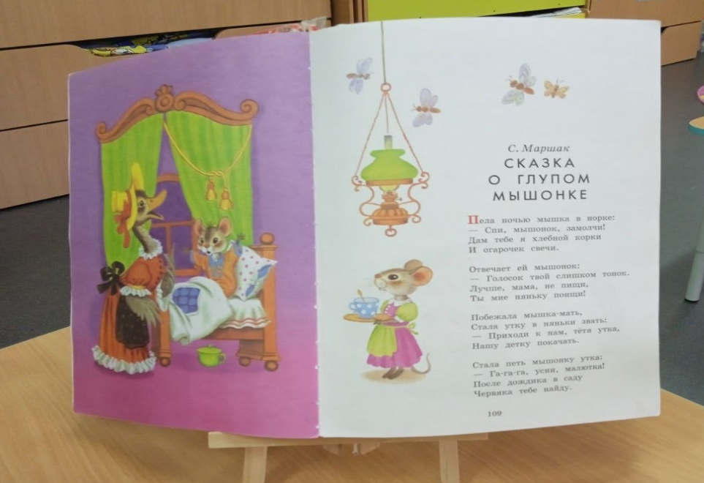
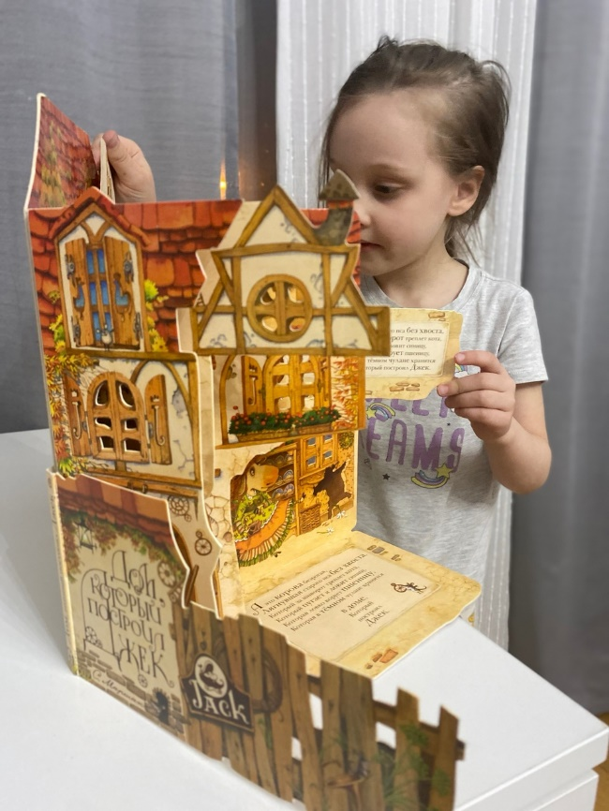
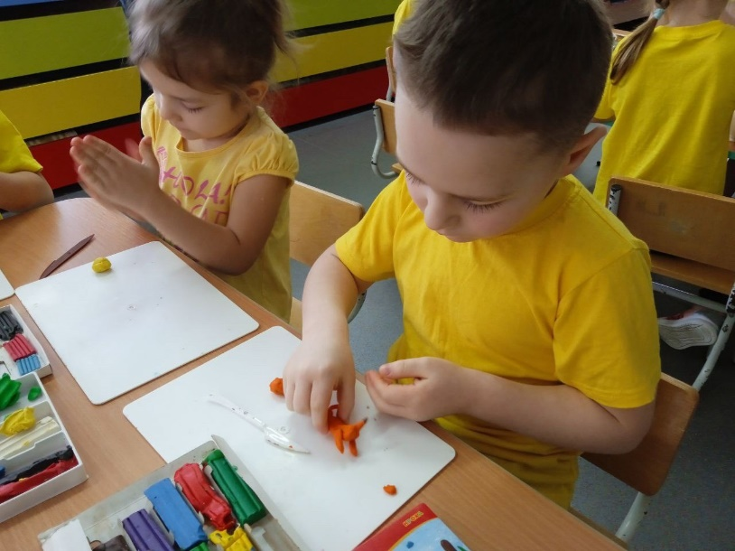
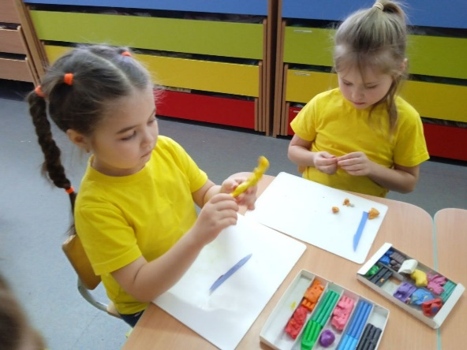
Приобщение к элементарным общепринятым нормам :
Воспитание любви и уважения к своим родителям, к семье по произведению Сказка о глупом мышонке»
Воспитание правил поведения и безопасности в общественных местах по произведению «Тихая сказка»
Сотрудничество с родителями:
Домашнее чтение произведений С.Я. Маршака
Помощь в изготовлении костюмов, атрибутов декораций к «Сказке о глупом мышонке)

Slide 10
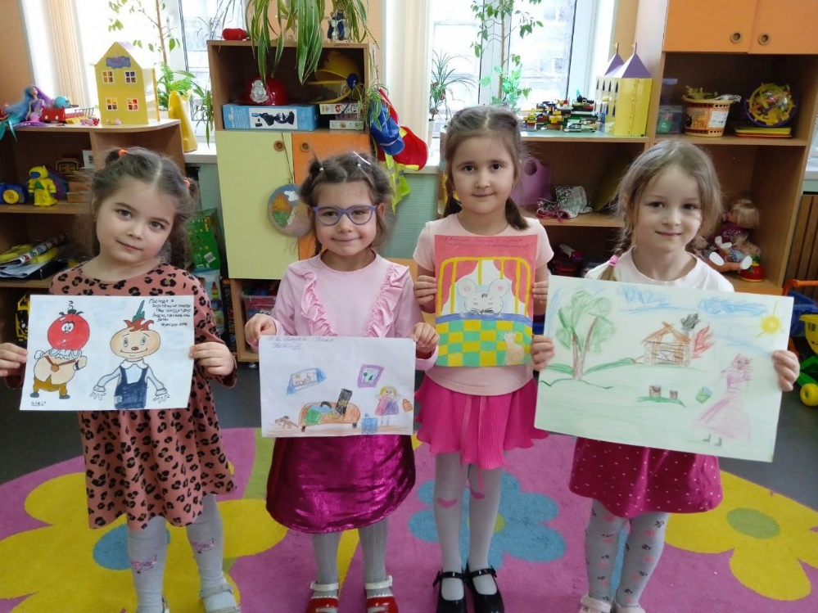
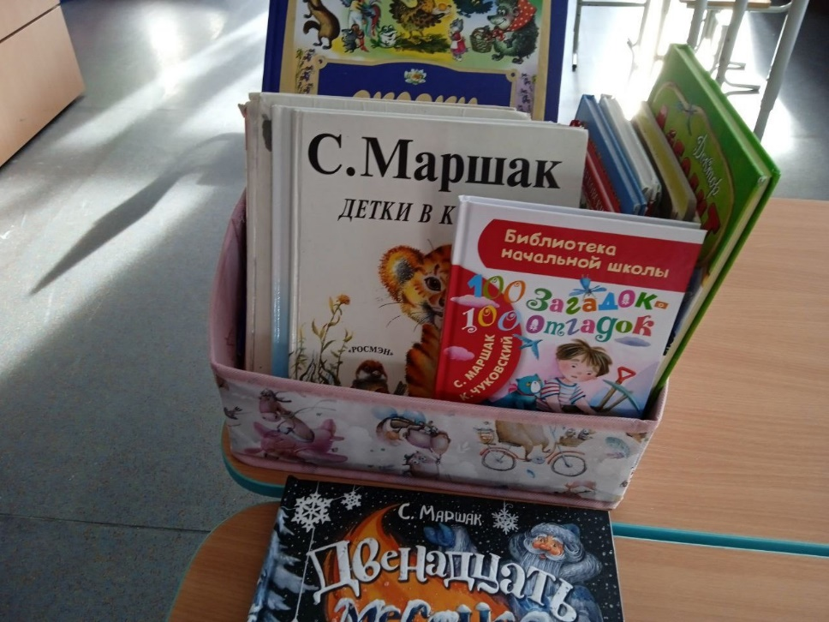
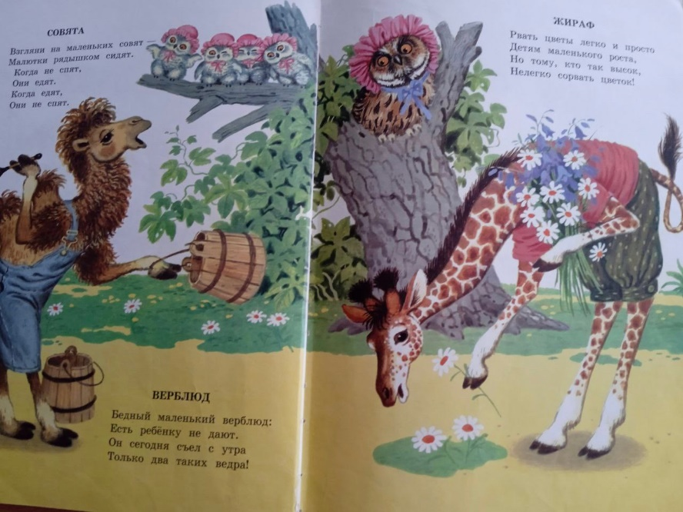
Заключительный этап
Выставка рисунков по произведениям С.Я.Маршака
Выставка книг
Организация в детском саду Буккросиинга
Викторина по произведениям С.Я. Маршака

Slide 11
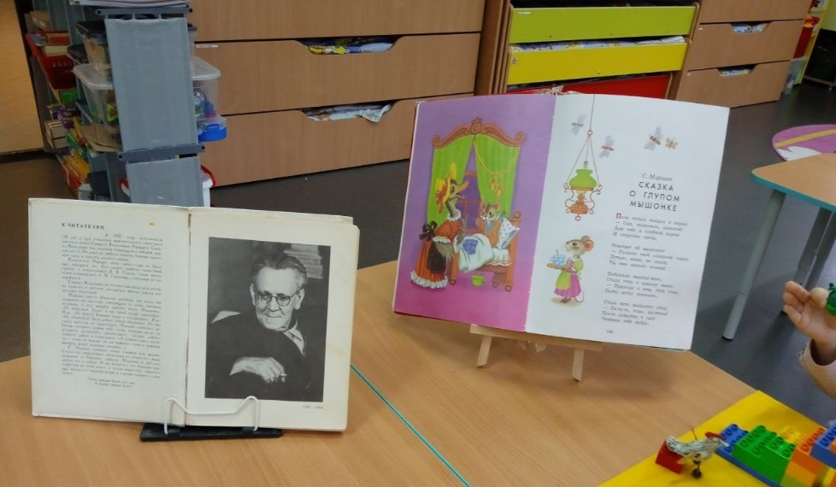
Пусть добрым будет ум у вас, А сердце умным будет
С.Я. Маршак

Slide 12
Спасибо за внимание!

